Slide 1
Evaluación empírica de frameworks MLOps
Grado en Ingeniería Informática de Gestión y Sistemas de Información
Trabajo de Fin de Grado
Estudiante: Jon Marcos Mercadé
Director: Unai Lopez Novoa
Codirector: Mikel Egaña Aranguren
Notes:
En este trabajo he llevado a cabo una evaluación empírica de diferentes frameworks orientados a la disciplina de MLOps, que combina principios de DevOps con las particularidades del ciclo de vida del machine learning. El trabajo ha sido realizado como parte del Grado en Ingeniería Informática de Gestión y Sistemas de Información, y dirigido por Unai López Novoa, con la codirección de Mikel Egaña Aranguren.

Slide 2
Introducción y motivación
Aumento en la adopción de IA
Retos
Sigue los principios DevOps
Notes:
El creciente uso de modelos de inteligencia artificial en entornos empresariales ha puesto de manifiesto la necesidad de gestionar su ciclo de vida de forma eficaz. Aspectos como la reproducibilidad, el versionado, la trazabilidad o el mantenimiento en producción son desafíos comunes. Aquí es donde surge el concepto de MLOps, que adapta las prácticas DevOps al machine learning. DevOps es una filosofía de desarrollo de software que promueve la colaboración entre los equipos de desarrollo y operaciones, mediante la automatización y la entrega continua.

Slide 3
Objetivo del proyecto
Evaluar y comparar herramientas MLOps
MLflow, Metaflow, Apache Airflow, Kubeflow Pipelines
Criterios de comparación, Casos de uso
Notes:
El objetivo principal del proyecto es comparar de forma práctica y razonada cuatro frameworks MLOps: MLflow, Metaflow, Apache Airflow y Kubeflow Pipelines. Para ello, se han definido criterios de evaluación y se han implementado casos de uso reales con cada herramienta, con el fin de analizar su facilidad de uso, escalabilidad, integración, trazabilidad y experiencia general.

Slide 4
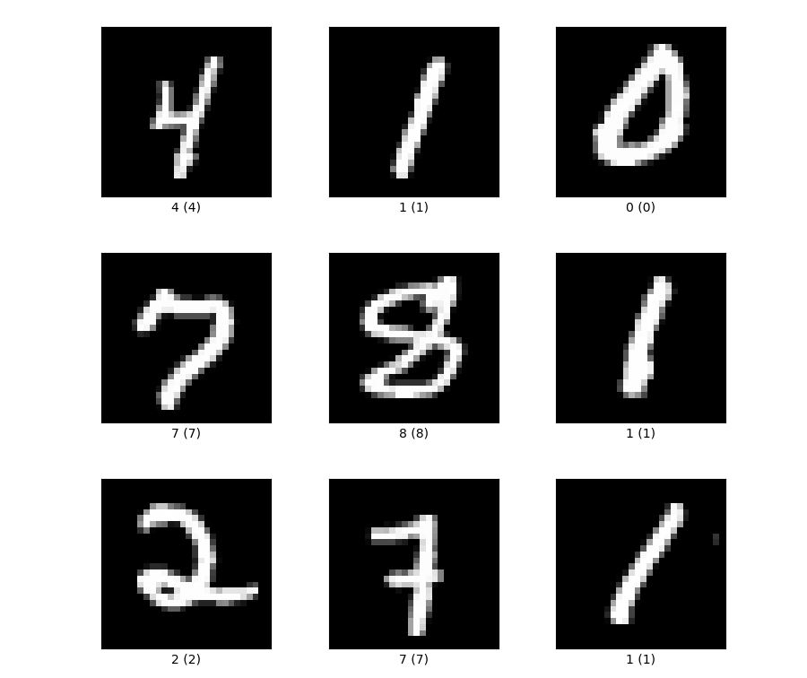
Casos de uso
Dataset MNIST
Dataset IMDB
One of the other reviewers has mentioned that after watching just 1 Oz episode you'll be hooked. They are right, as this is exactly what happened with me.
Encouraged by the positive comments about this film on here I was looking forward to watching this film. Bad mistake. I've seen 950+ films and this is truly one of the worst of them.

Slide 5
Metodología
Investigación y selección de herramientas
Diseño de casos de uso (MNIST con NN, IMDB con distilBERT)
Implementación de pipelines en cada herramienta
Automatización con GitHub Actions
Despliegues en DigitalOcean
Notes:
La metodología seguida se basa en un enfoque comparativo, combinando el estudio bibliográfico del estado del arte con la experimentación práctica. Para ello, diseñé dos casos de uso con características diferentes: uno basado en clasificación de imágenes (MNIST) y otro en análisis de sentimientos (IMDB con distilBERT), que ya habéis podido ver anteriormente. Luego estos se han implementado en todas las herramientas. Una vez hecho eso se procedió a crear la automatización creando un main.yml wn github Actions, en el que, si el caso se daba, luego se incluía el paso de subir al servidor desplegado en DigitalOcean, solamente hecho con Mlflow y Airflow.

Slide 6

Demo – Automatización con GitHub Actions

Slide 7

Herramientas evaluadas – Mlflow
PROS:
Fácil de instalar y usar
Interfaz web clara
Gestión centralizada de experimentos
CONTRAS:
No tiene conectores nativos para bases de datos
No tiene procesamiento paralelo nativo
Puede quedarse corto en proyectos complejos
Notes:
MLflow es un framework desarrollado por Databricks y uno de los más conocidos en el ámbito de MLOps. Se compone de cuatro módulos: Tracking, Projects, Models y Registry. Lo más destacable durante las pruebas fue su facilidad de despliegue y uso, ya que ofrece una interfaz web muy intuitiva para seguir los experimentos y gestionar los modelos. Me resultó especialmente útil para proyectos individuales o de pequeño equipo. Sin embargo, encontré limitaciones en cuanto a integración con pipelines complejos o necesidades de orquestación más avanzadas.
PONER PROS Y CONS EN LOS PUNTOS

Slide 8
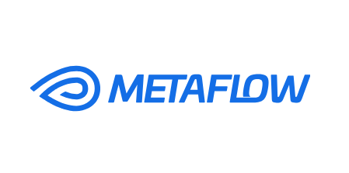
Herramientas evaluadas – Metaflow
PROS:
Definición de flujos sencilla mediante decoradores en Python
La UI muestra claramente información sobre el DAG, artefactos y métricas
Muy buena trazabilidad de datos y versiones
CONTRAS:
Dependencia de AWS para funcionalidades avanzadas
Dificultad a la hora de instalar la UI en local
Requiere seguir su propia estructura
Notes:
Metaflow fue desarrollado por Netflix para facilitar la vida de los científicos de datos. Permite definir los flujos de trabajo directamente con decoradores Python como @step, lo cual agiliza mucho el desarrollo. Durante las pruebas, valoré especialmente lo rápido que se puede construir un pipeline reproducible y cómo guarda los artefactos entre pasos. También ofrece un DAG visual muy claro. Como punto débil, requiere seguir su propia estructura, y es menos flexible si el flujo se sale de lo previsto. Pero en general, me pareció muy usable para experimentación y pruebas.

Slide 9
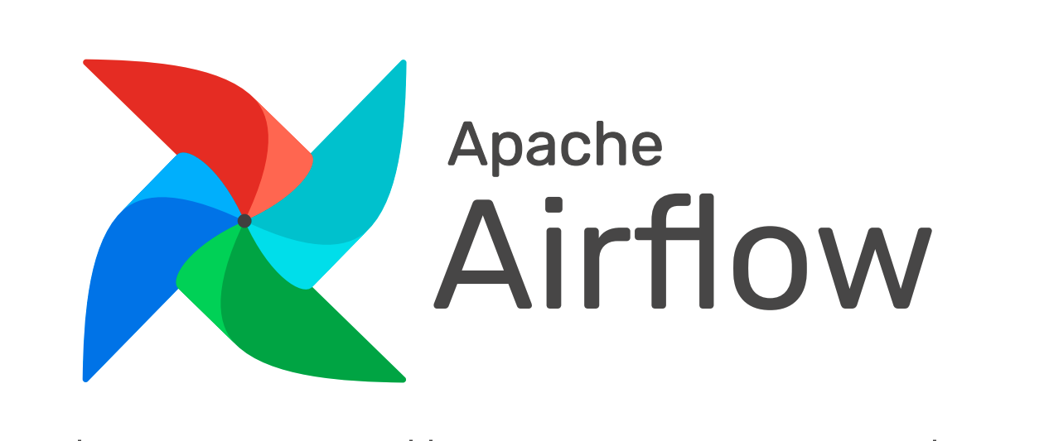
Herramientas evaluadas – Apache Airflow
PROS:
Orquestación potente y flexible
Gran soporte de integraciones externas
Ideal para workflows complejos y programados
CONTRAS:
Poco orientado a flujos de ML nativos
Curva de aprendizaje pronunciada
Configuración y mantenimiento complejos
Notes:
Apache Airflow es un orquestador de tareas muy potente, usado habitualmente en ingeniería de datos. Aunque no es específico para ML, puede integrarse en un pipeline completo. Durante las pruebas, lo usé para coordinar tareas como la preparación de datos, entrenamiento y evaluación. Lo que más me costó fue la configuración inicial y entender su sintaxis. A cambio, ofrece un control total sobre dependencias y ejecución. Es recomendable en contextos donde ya se utiliza Airflow para otros procesos y se quiere integrarlo con ML.

Slide 10
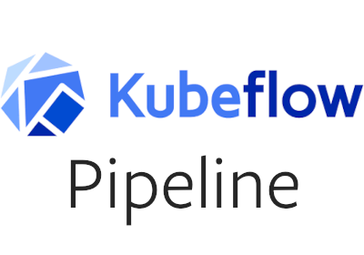
Herramientas evaluadas – Kubeflow Pipelines
PROS:
Integración nativa con Kubernetes
Interfaz visual y reutilización de componentes
Escalable, ideal para entornos empresariales o en la nube
CONTRAS:
Requiere conocimientos previos de Kubernetes
Alto consumo de recursos
Curva de aprendizaje para científicos de datos
Notes:
Kubeflow Pipelines forma parte del stack Kubeflow y está pensado para ejecutar flujos ML sobre Kubernetes. Lo utilicé desplegándolo con Minikube y diseñando los pipelines con su DSL en Python. Me gustó mucho su interfaz visual y la integración con herramientas como ML Metadata. Sin embargo, es claramente más complejo de desplegar que el resto, y requiere conocimientos previos de Kubernetes. Aun así, para entornos empresariales con infraestructura Kubernetes, es una solución muy completa y escalable.

Slide 11
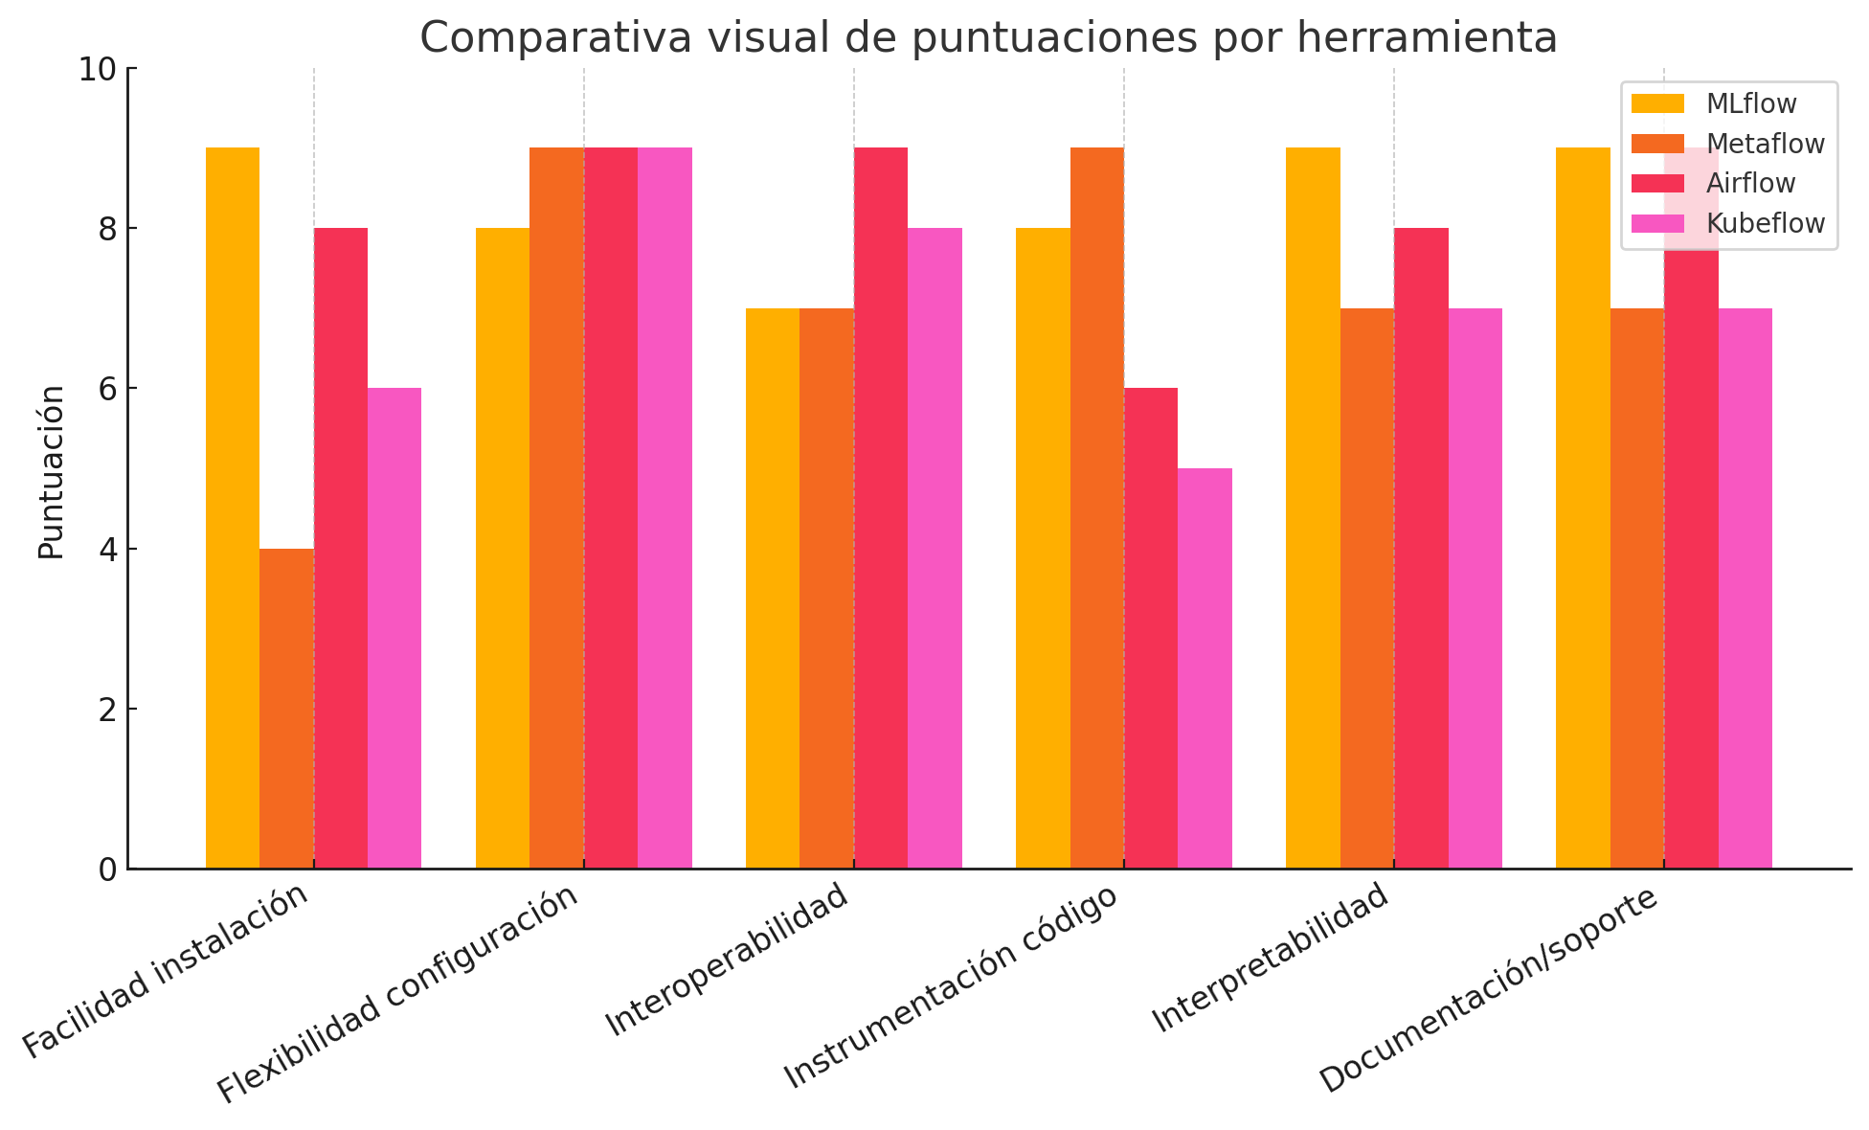
Resultados y comparativa final
MLflow es fácil y directo
Metaflow tiene un enfoque simple y trazable
Airflow es potente pero no orientado a ML
Kubeflow Pipelines es robusto, pero complejo y costoso
La elección depende del contexto
Notes:
Tras evaluar las cuatro herramientas, se concluye que MLflow destaca por su simplicidad y facilidad de uso, siendo ideal para proyectos pequeños o etapas tempranas. Metaflow ofrece una experiencia muy cómoda para científicos de datos, combinando simplicidad y trazabilidad. Airflow es una solución muy potente y flexible, pero menos adecuada para tareas exclusivamente de ML por su enfoque generalista. Kubeflow Pipelines es la opción más completa y robusta para entornos Kubernetes, aunque implica mayor complejidad y requerimientos de infraestructura. Por tanto, la mejor herramienta dependerá del contexto: el tamaño del equipo, el conocimiento técnico disponible y los requisitos de escalabilidad y reproducibilidad del proyecto.

Slide 12

Conclusiones
MLOps es clave
No hay herramienta perfecta
Guía práctica y comparativa clara
Como trabajo a futuro se está trabajando en un artículo para la revista Automated Software Engineering (Springer) junto a ambos tutores*
Notes:
Primero, que MLOps es clave. A medida que los sistemas de machine learning se vuelven más complejos y se integran en entornos reales, es fundamental contar con buenas prácticas para desplegar, monitorizar y mantener los modelos.
Segundo, no hay una herramienta perfecta. Cada framework tiene sus ventajas y limitaciones, y lo importante no es buscar el "mejor", sino el que mejor se adapte al contexto del proyecto.
Y por último, este trabajo ha cumplido con el objetivo de servir de guía y comparativa para que los profesionales u otros estudiantes pueden entender más fácilmente que esperar de cada herramienta, que pros y contras tienen, para así tomar la mejor decisión.
QUITAR TRABAJO A FUTURO Y MENCIONAR EL ARTÍCULO DE LA REVISTA Automated Software Engineering (Springer)

Slide 13
Gracias. ¿Preguntas?
Grado en Ingeniería Informática de Gestión y Sistemas de Información
Trabajo de Fin de Grado
Estudiante: Jon Marcos Mercadé
Director: Unai Lopez Novoa
Codirector: Mikel Egaña Aranguren
Notes:
Muchas gracias por vuestra atención. Estoy disponible para responder cualquier pregunta o aclaración que queráis plantear.

Slide 14

Lecciones aprendidas
El despliegue y configuración son tan importantes como las funcionalidades.
La documentación no siempre es clara
Potencia ≠ productividad
La importancia de la trazabilidad
Contexto > funcionalidades
Notes:
Uno de los mayores aprendizajes ha sido ver que el éxito de una herramienta no depende sólo de sus capacidades, sino del entorno donde se despliega. Herramientas como Kubeflow pueden ser frustrantes sin experiencia en Kubernetes. También he detectado que la documentación oficial no siempre resuelve los problemas reales, y a menudo he tenido que buscar soluciones alternativas. Las herramientas más potentes técnicamente no son siempre las más prácticas. A veces, lo simple gana por facilidad de adopción. He aprendido también que la trazabilidad y la reproducibilidad son factores críticos. Las herramientas que permiten seguir todo el flujo y recuperar cada artefacto facilitan mucho el trabajo. Y sobre todo, que no existe una elección única: depende del tipo de problema, de los recursos del equipo y de la madurez tecnológica del entorno.

Slide 15
¿Y esto a mí en que me beneficia aplicarlo?
Mayor eficiencia
Aplicar MLOps permite automatizar tareas repetitivas, reducir errores humanos y escalar modelos a producción con menos esfuerzo.
Reproducibilidad y trazabilidad
Facilita repetir experimentos, versionar modelos y entender el histórico completo de decisiones técnicas y métricas.
Notes:
Implementar MLOps no es solo seguir una moda, sino una necesidad en proyectos de machine learning que aspiran a ser productivos y sostenibles.
Aplicando sus principios, ganamos eficiencia, porque automatizamos pasos clave como el entrenamiento, evaluación y despliegue. Ganamos también trazabilidad, porque todo queda documentado y controlado.
Pero sobre todo, ganamos en profesionalidad. Porque los modelos dejan de ser algo aislado y experimental, y pasan a formar parte de sistemas que se mantienen, se escalan y se mejoran de forma continua.
En definitiva, aplicar MLOps es lo que marca la diferencia entre un modelo que funciona en local... y uno que genera valor real en producción.

Slide 16
¿Cómo aplicar esto a otros proyectos?
Cambiar el dataset de entrada
Ajustar los parámetros
Crear un example_input_df representativo del nuevo dataset
Cambiar el nombre del experimento y modelo registrado

Slide 17
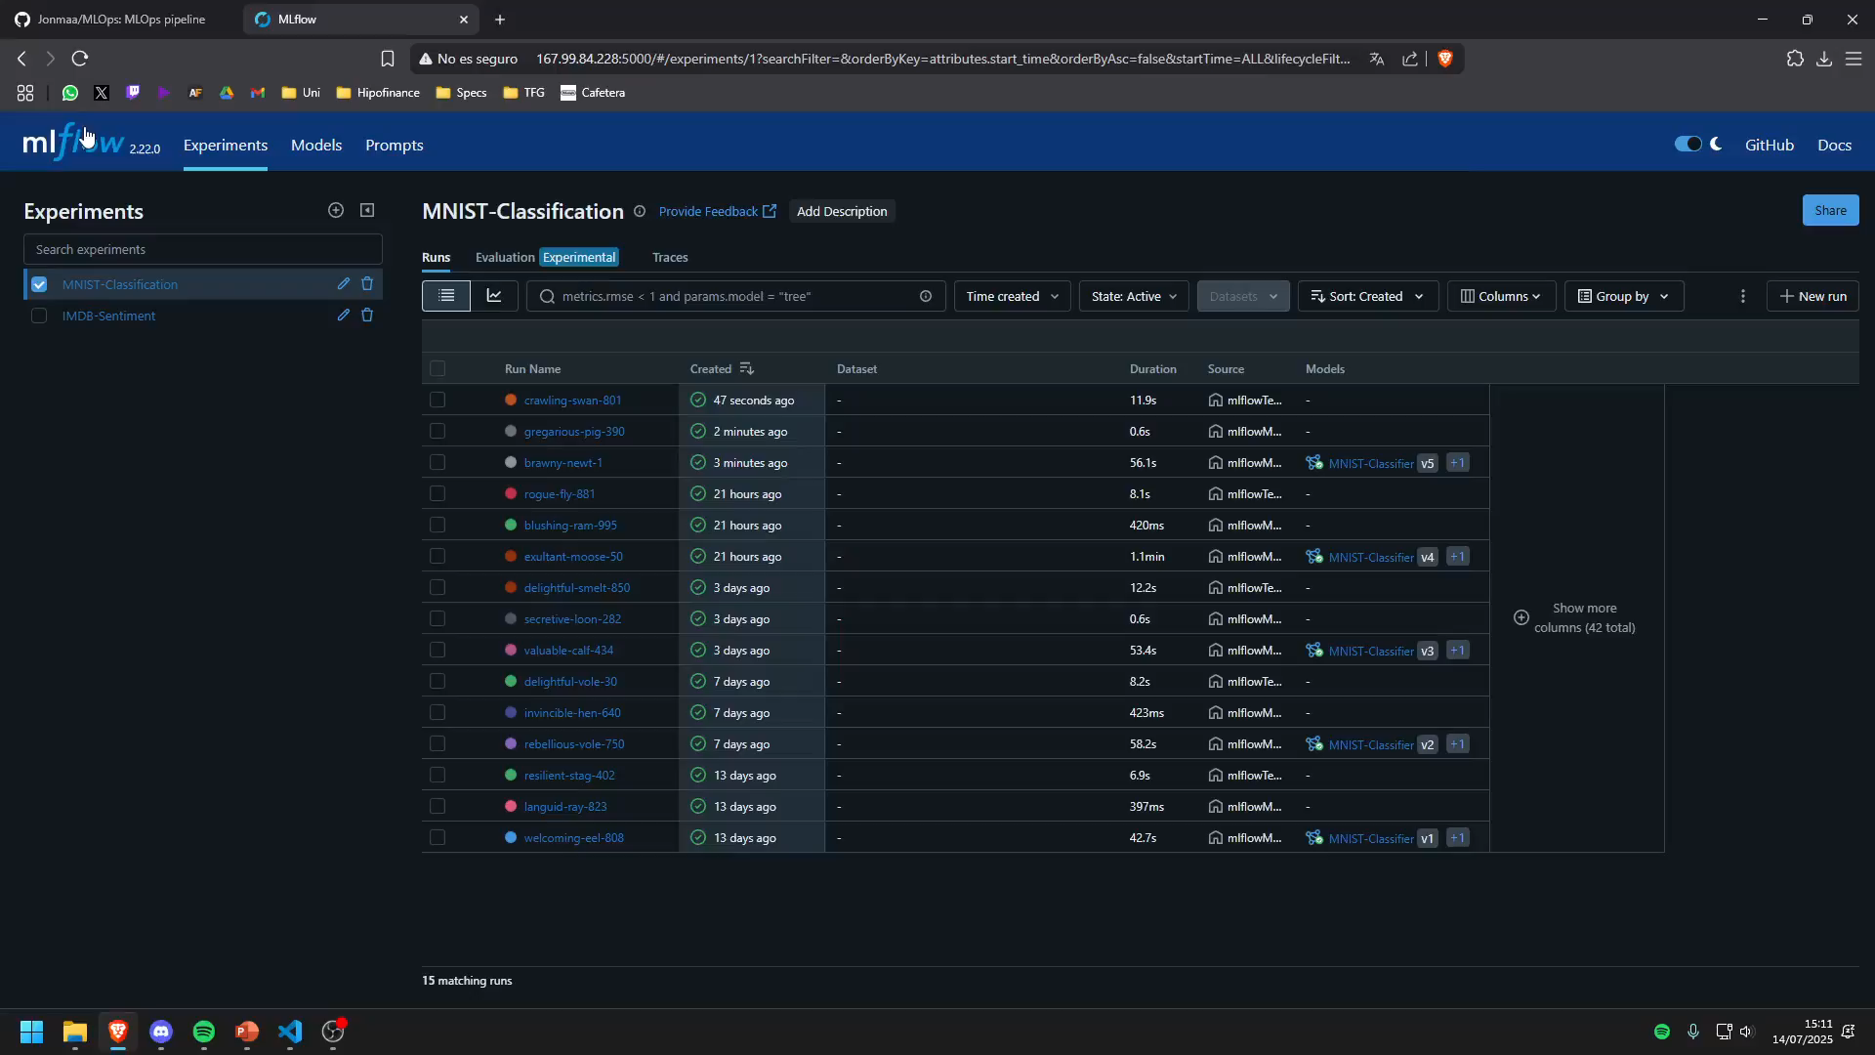
Demo grabada

Slide 18
Herramientas descartadas
TFX
Enfoque fuertemente ligado a TensorFlow
Amazon SageMaker
Costes económicos y complejidad fuera del entorno AWS
Notes:
TFX su enfoque está fuertemente ligado al framework TensorFlow, lo que limita su interoperabilidad con modelos desarrollados en otras tecnologías como PyTorch o Scikit-learn. Esta dependencia tecnológica lo hace menos adecuado para escenarios académicos o de experimentación abierta, donde se valora la flexibilidad y la compatibilidad con múltiples herramientas.
Amazon Sagemaker esta misma integración implica una fuerte dependencia del proveedor, lo que conlleva costes económicos, restricciones técnicas y una menor apertura en cuanto a código y comunidad. Su naturaleza comercial y su complejidad para ser utilizada fuera del entorno AWS la hacen menos adecuada para un proyecto académico con recursos limitados.

